Slide 1





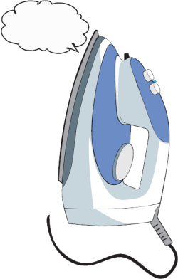




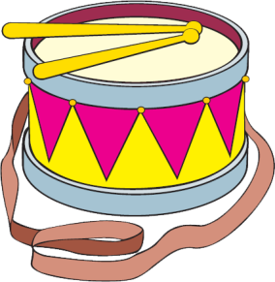

Назвіть органи чуття, завдяки яким ви пізнаєте світ. (Очі, вуха, ніс, язик, шкіра) Поєднайте в пари предмети та органи чуття, які допомагають їх пізнати.

Slide 2


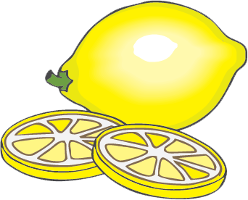
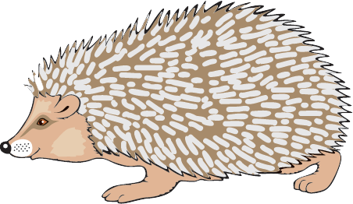

Перенесіть малюнки предметів, які можна відчути з допомогою шкіри, — до руки, а з допомогою язика, — до рота.

Slide 3
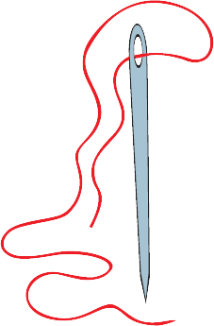






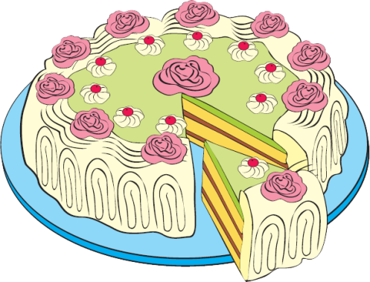
Якого кольору бувають очі? Чому вони важливі для людини? Оберіть предмети, що можуть бути небезпечними для очей. Поясніть чому.

Slide 4

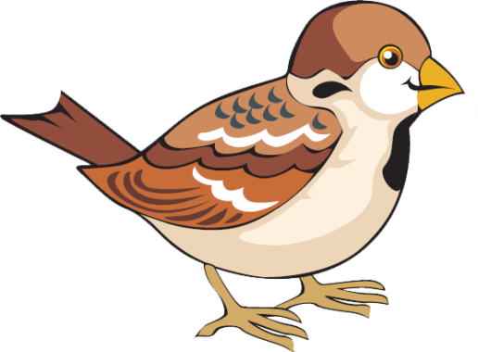
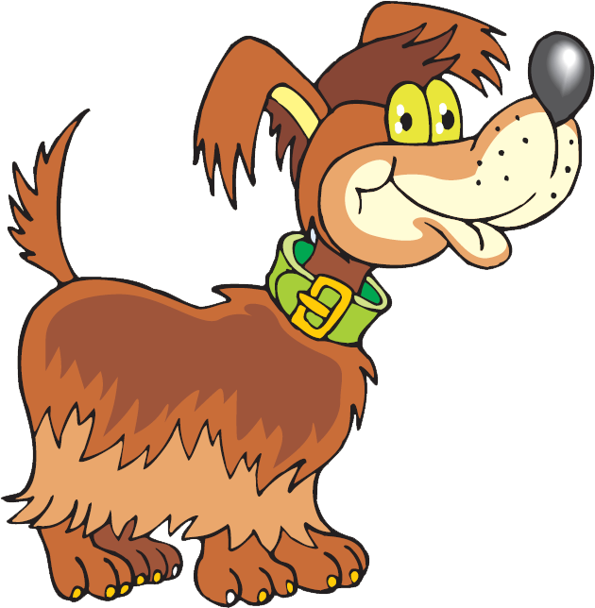

Розкажіть, чим укрито тіло тварин, птахів, риб і людини. Яке значення для людини має шкіра?

Slide 5
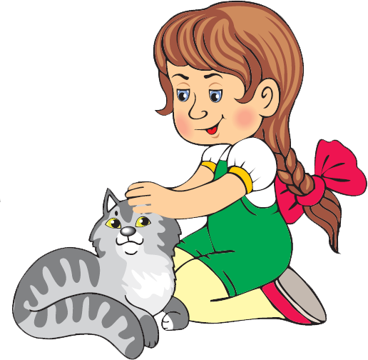
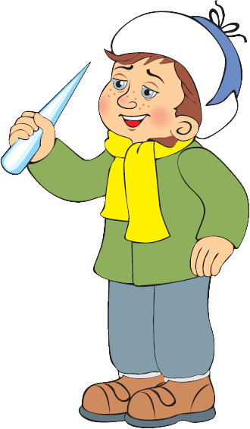
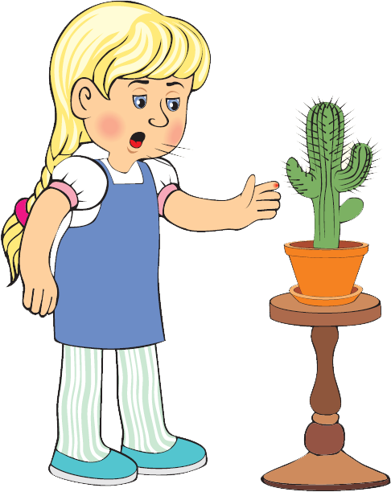
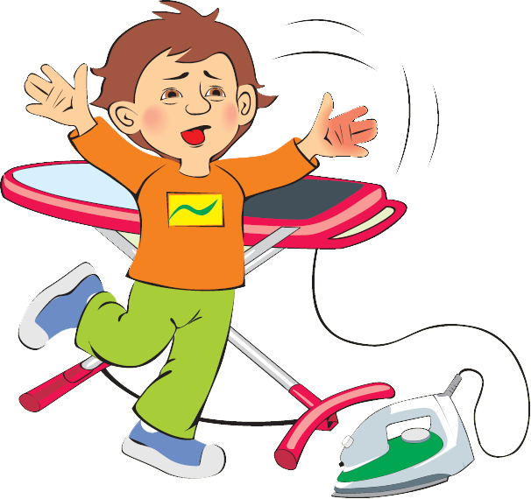
Як ви вважаєте, що відчують діти, торкнувшись рукою предметів? Що їм у цьому допомагає?

Slide 6



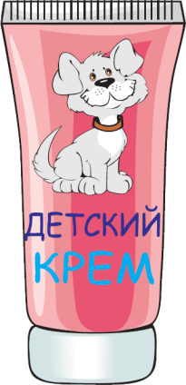


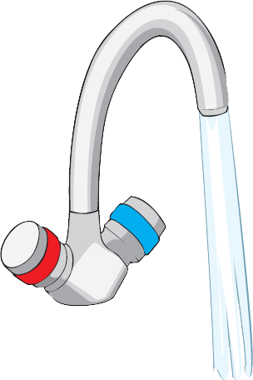
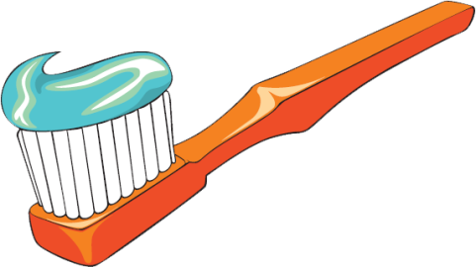

Розкажіть, як потрібно доглядати за своєю шкірою. Оберіть для цього необхідні предмети.

